Slide 1
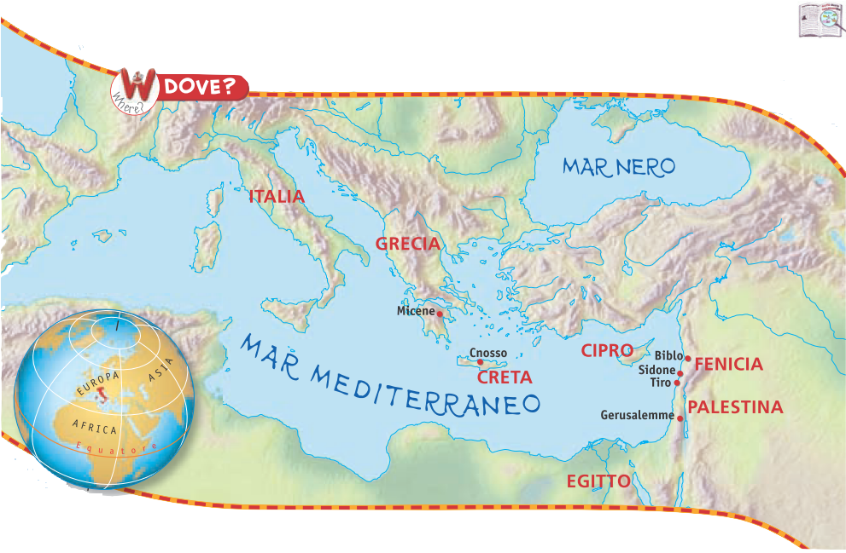
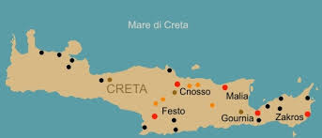
I CRETESI La civiltà dei cretesi si sviluppò sull’sola di Creta che si trova nel mediterraneo orientale.

Slide 2
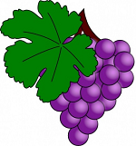
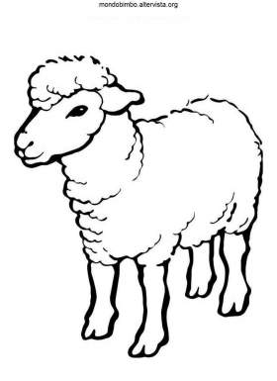
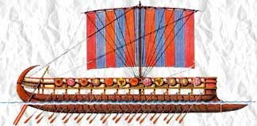
LE ATTIVITÀ
Coltivavano vite e ulivo, allevavano pecore e capre, pescavano e navigavano.
Le montagne erano ricche di boschi e fornivano il legname per costruire le navi.

Slide 3
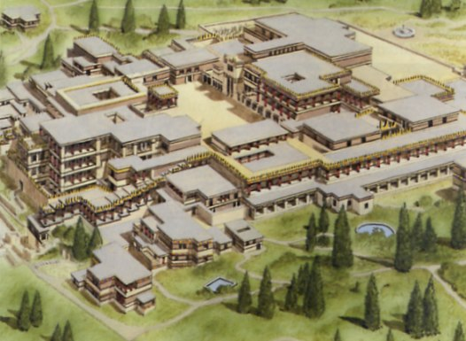
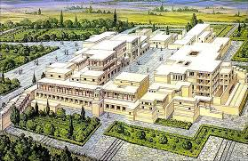
L’ulivo e la vite venivano conservati in antichi magazzini che si trovavano nelle citta di :
CNOSSO
FESTO

Slide 4
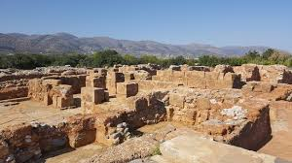
MALIA

Slide 5
GOVERNO E RELIGIONE
Creta era un unico stato ed ogni città era governata da un proprio RE – SACERDOTE.
La divinità principale era la Grande Madre. Il toro era un animale sacro.

Slide 6
LA CULTURA
La loro scrittura era la Lineare A, che non è ancora stata decifrata.

